Slide 1
Специализация левого и правого полушарий
Выполняла Парфенькова Анастасия ПС-11

Slide 2
Мозг - сложная и взаимосвязанная система, самая крупная и функционально важная часть ЦНС. Его функции включают обработку сенсорной информации, поступающую от органов чувств, планирование, принятие решений, координацию, управление движениями, положительные и отрицательные эмоции, внимание, память.

Slide 3
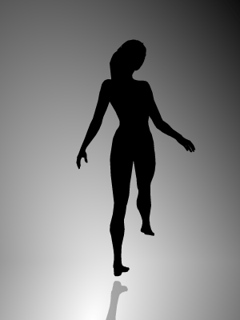
Давайте протестируем, какое из полушарий мозга у Вас активно в данный момент. Посмотрите на эту картинку.
В какую сторону девушка вращается у вас?

Slide 4
Если девушка на картинке вращается по часовой стрелке, то в данный момент у вас больше активно левое полушарие мозга (логика, анализ). Если же она поворачивается против часовой стрелки, то у вас активно правое полушарие (эмоции и интуиция).

Slide 5
Сферы специализации левого и правого полушарий головного мозга

Slide 6
Как можно развить способности полушарий

Slide 7
Существует несколько простых способов развития полушарий. Самый простой из них - увеличение объема работы, на которой ориентировано полушарие. Например, для развития логики Вам необходимо решать математические задачи, отгадывать кроссворды, а для развития воображения посещать художественную галерею и т.п. Следующий способ – максимально задействовать сторону тела, контролируемую полушарием – для развития правого полушария необходимо работать левой частью тела, а для проработки левого полушарий - с правой. Например, вы можете рисовать, прыгать на одной ноге, жонглировать одной рукой.

Slide 8
В завершение этой темы, хочу продемонстрировать еще одну уникальную возможность Вашего мозга.

